Slide 1

睿乐购
网上商城
Ruitesco Shopping
主讲人、组长：张涵
组员：彭雅锋 宋德润 屈宏博 王文祥

Slide 2


目录
1
需求分析
2
开发过程
3
测试过程
4
工作总结
5
成果展示

Slide 3

01
需求分析
对于一个电商平台，必须具备以下几个基本功能：
1. 用户管理
2. 商品浏览功能
3. 购物车管理
4. 订单管理
5. 支付功能
6. 个人信息管理

Slide 4

01
需求分析
前端功能需求分析
用户：具有登录注册功能，忘记密码与修改密码，个人信息的增删改查，收货地址设置以及订单查看功能。
商品：提供浏览商品的功能，并可以查看商品的详细信息。
购物车：将商品添加或移除购物车，或修改购物车中商品的购买数量，结算前统计金额。
订单：登录的用户可以查看自己的订单，了解该订单的实时进度。
支付：商品结算后可以使用支付宝扫描二维码进行支付。

Slide 5
01
需求分析
后台管理系统分析
用户：具有管理用户的功能。
类别：管理商品的类别，包括添加，修改，查看。
商品：查看，添加，修改，删除商品，并能管理商品的上下架状态。
订单：查看订单状态，在商品发货后可以更改该订单为已发货的状态。

Slide 6
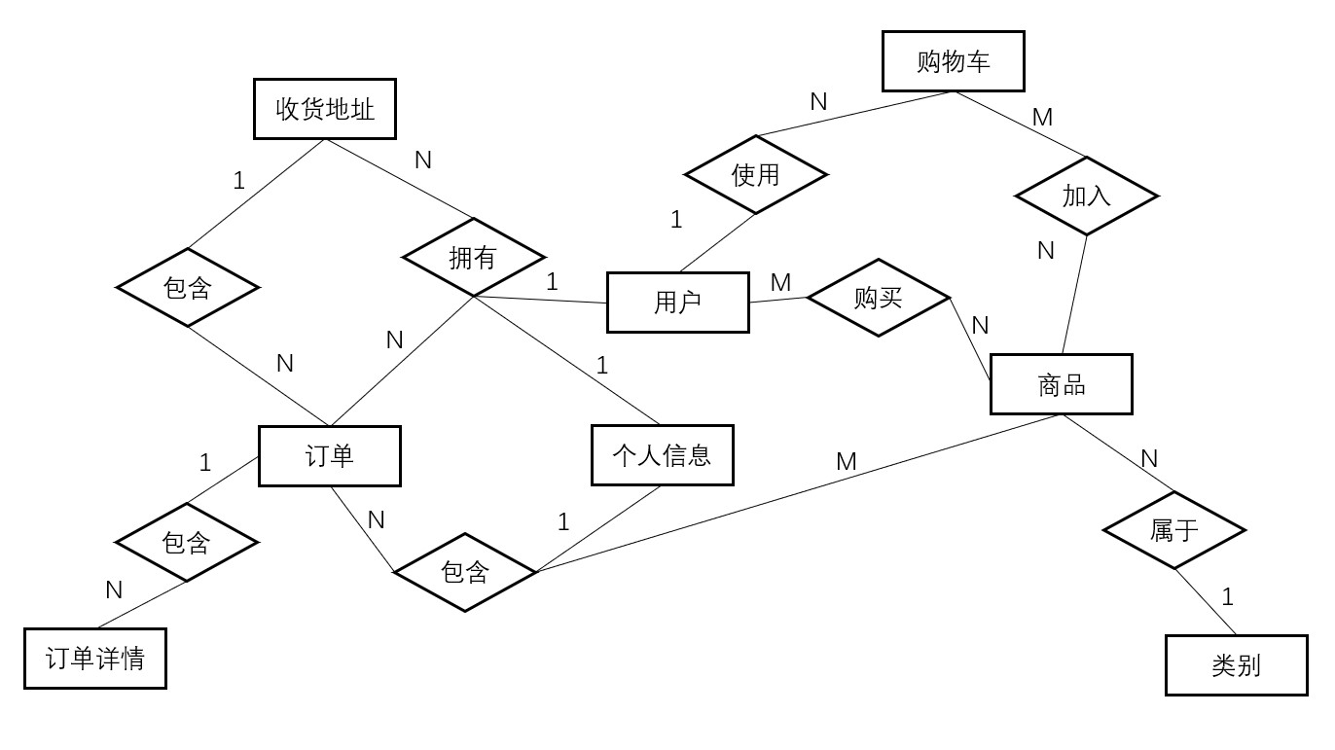
01
需求分析
全局E-R图

Slide 7
02
开发过程
前端，接口与后台管理系统并行开发。
开发过程中，每实现一个模块，前端和后台都会和接口进行联调。

Slide 8
02
开发过程
用户模块
类别模块
商品模块
收货地址模块
购物车模块
订单模块

Slide 9
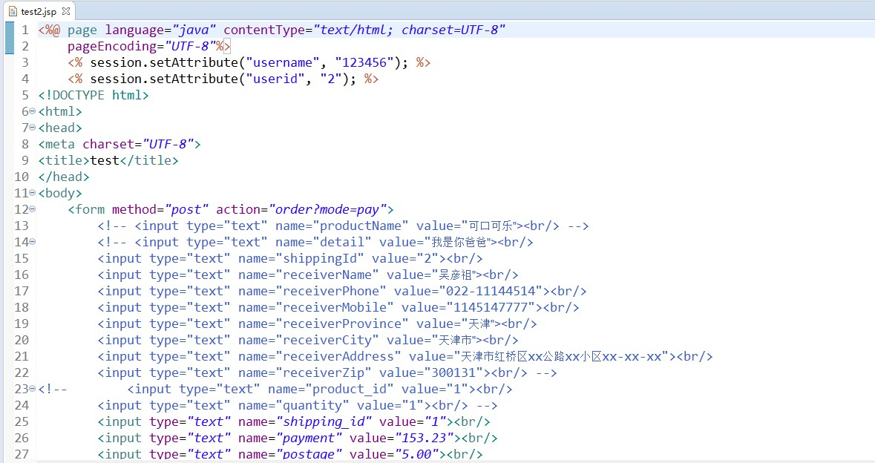
03
测试过程
接口部分测试
在编写好每个模块的接口后，自行编写对应的jsp页面将需要的参数传入接口中，观察向浏览器返回的json串是否与预期相符。

Slide 10
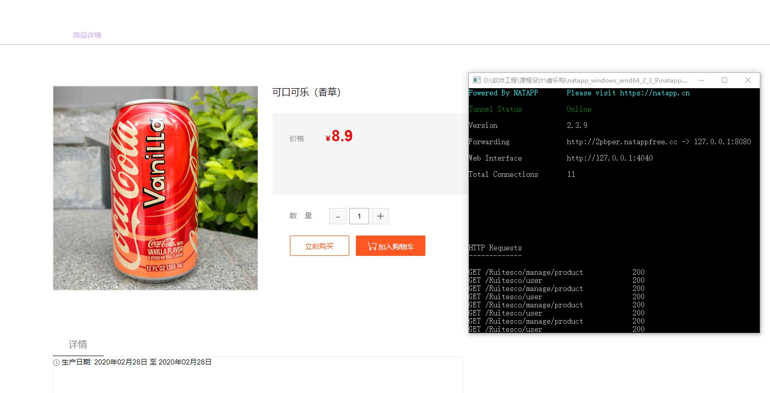
03
测试过程
前后端联调
接口自行调试结束确保没有问题后，通过natapp实现内网穿透，并允许跨域调试，从而达到远程联调的效果。

Slide 11
04
工作总结
通过本次课程设计，我们对电商平台的设计开发有了更深入的了解。同时，我们也意识到团队协作的重要性。遇到困难，组员之间互帮互助，协同合作，助力我们快速完成睿乐购商城的开发。

Slide 12
05
成果展示

Slide 13

END
感谢您的聆听

